Slide 1
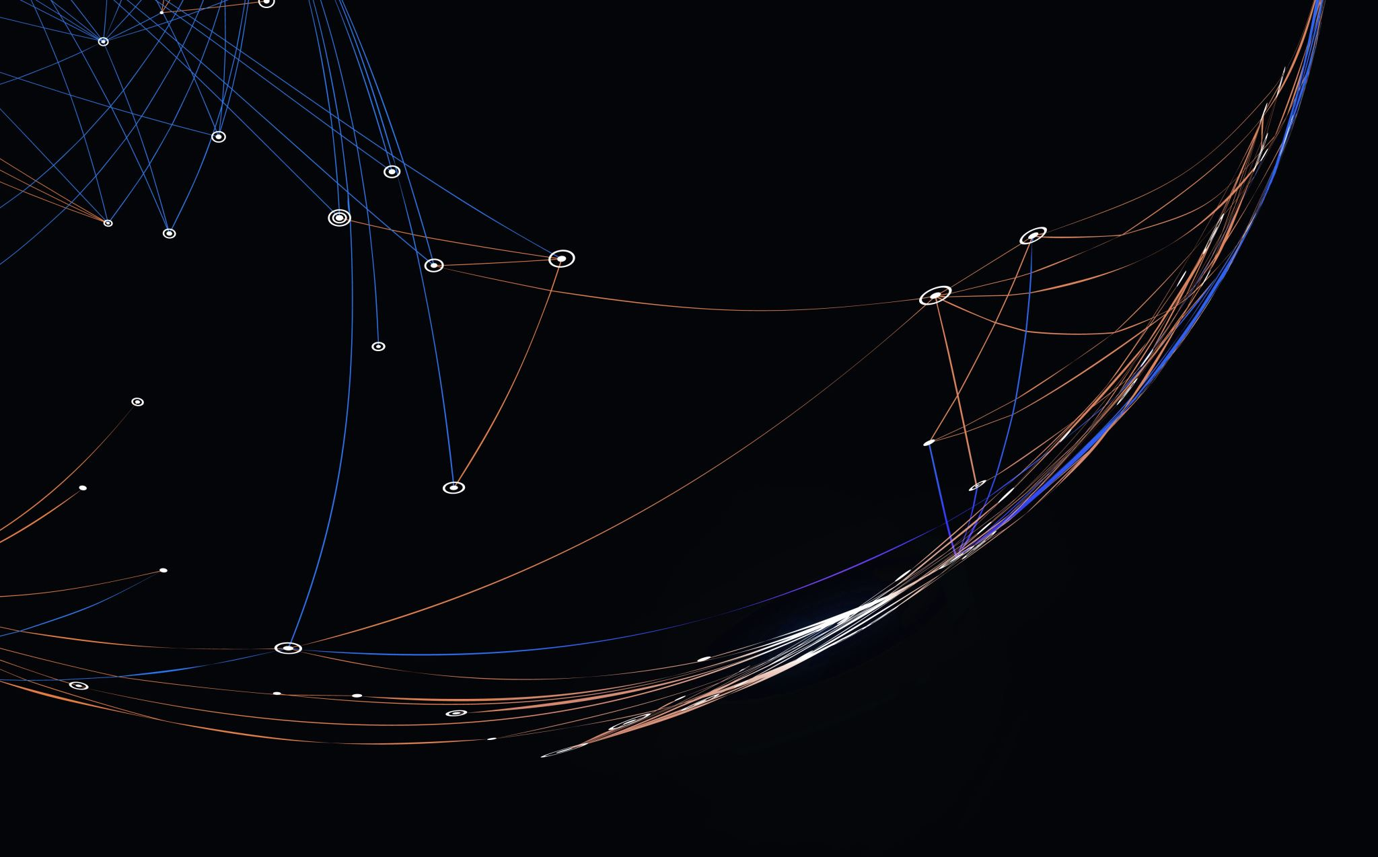
きぶん 日記
鈴木陽翔

Slide 2
アプリ概要
2. 気分記録アプリ
「今日の気分は？」→ 😊 😐 😞 を選ぶ。
1日1回、気分の絵文字と簡単な日記を記録 → グラフ表示。
技術要素：簡単なデータ保存（ローカルDBやJSON）、UI選択。

Slide 3
開発言語・フレームワーク

Slide 4
実装機能一覧
気分選択画面
「今日の気分は？」→ 😊 😐 😞 をタップで記録
同じ日に複数回記録不可（1日1回）
履歴表示画面
日付ごとの気分を一覧（例：カレンダー or リスト）
グラフ表示画面
直近1週間の気分を棒グラフ or 円グラフで可視化
ローカル保存
SQLite / JSON / SharedPreferences などで保存

Slide 5
修正・調査箇所
5/7 不具合：なし
調査内容：
・Flutterのバージョン確認・アップデート(3.24.4→3.29.3)
・デバッグ実行

Slide 6
改善案

